Slide 1


Unit 3 Winter in Canada
Lesson 14 Snow! It's Winter!
WWW.PPT818.COM

Slide 2



课前热身
Let's chant
Summer,Winter, Spring and fall,
Spring and fall, Spring and fall.
Summer,Winter, Spring and fall,
Spring and fall, Spring and fall.

Slide 3


课前热身
words: season, spring, summer, autumn, winter
Sentences:
1.What a hot, sunny day!

Slide 4

新词展示
put on 穿上;戴上
1
take off 脱下(衣服);摘掉
2
again /əˈgen; əˈɡɛn/ (副词)再;又
3

Slide 5
新词展示
词汇巩固
Let’s play a game!
听听做做
一个学生发指令，一个同学做动作，其他同学猜单词，看谁猜的多，猜的快。

Slide 6
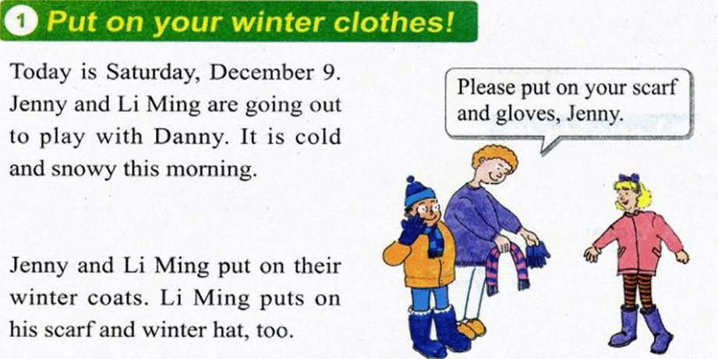
课文原文
今天是12月9日,星期六。詹妮和李明将出去和丹尼玩儿。今天早上寒冷而且有雪。
詹妮,请戴上你的围巾和手套。
詹妮和李明穿上他们的冬装。李明还戴上他的围巾和棉帽。

Slide 7
课文原文
今天是12月9日,星期六。詹妮和李明将出去和丹尼玩儿。今天早上寒冷而且有雪。
詹妮,请戴上你的围巾和手套。
詹妮和李明穿上他们的冬装。李明还戴上他的围巾和棉帽。

Slide 8


重难点探究
put on穿上;戴上
重点词汇1
put on后面接表示所穿、戴的衣物或饰品的词为其宾语。当名词作宾语时,名词可位于put与on之间或put on后。当代词作宾语时,只能置于put与on之间。
用法
例句
I want to put on my shirt. 我想穿上我的衬衣。
I want to put my shirt on. 我想穿上我的衬衣。
I want to put it on. 我想穿上它。
对应短语
take off脱下(衣服);摘掉

Slide 9
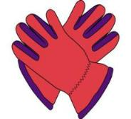
重难点探究
重点词汇2
glove (名词)手套
例句
These are your gloves. 这些是你的手套。
复数形式
gloves
短语
a pair of gloves 一副手套
联想
scarf 围巾 socks 袜子 hat 帽子

Slide 10

重难点探究
辨析：gloves和mittens的区别
mittens是指大拇指分开,而其他四个手指连在一起的手套; gloves指五个手指分开的手套
gloves
I want to put on my_________(glove).
gloves和socks, shoes, shorts, trousers等名词,一般以复数形式出现。
解析

Slide 11


重难点探究
Jenny and Li Ming are going out to play with Danny. 詹妮和李明将出去和丹尼玩儿。
重点句型
详解
“be going to …”可以用来表示打算、准备做的事或即将发生的事,是一般将来时的一种表达方式。
句型结构:主语 + be (am, is, are) going to do sth. + 其他.
例句
He is going to swim. 他将要去游泳。
I'm going to do my homework. 我要去写作业。
They are going to work.他们将要去工作。

Slide 12

课堂互动
Groups work
请同学们分组朗读表演这部分内容。

Slide 13
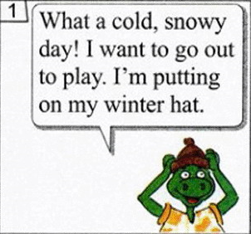
课文原文
2. A cold, snowy day
—多么寒冷、多雪的一天啊!我想出去玩儿。我正在戴棉帽。

Slide 14
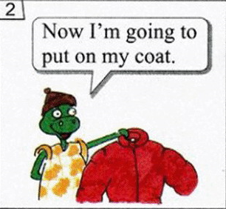
课文原文
2. A cold, snowy day
—现在我要穿我的外套。

Slide 15
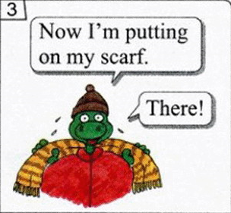
课文原文
2. A cold, snowy day
—现在我正在戴我的围巾。
—你瞧!

Slide 16
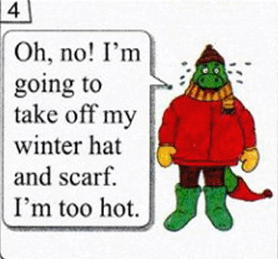
课文原文
2. A cold, snowy day
—哦,不!我将摘掉我的棉帽和围巾。我太热了。

Slide 17
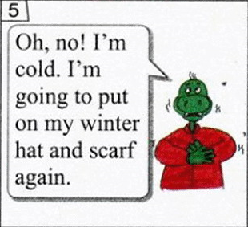
课文原文
2. A cold, snowy day
—哦,不!我冷了。我将再戴上我的棉帽和围巾。

Slide 18
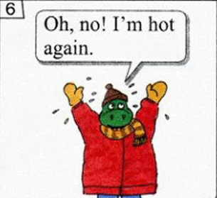
课文原文
2. A cold, snowy day
—哦,不!我又热了。

Slide 19
重难点探究
重点词汇1
take off 脱下(衣服);摘掉
take off后面接表示所穿、戴的衣物或饰品的词为其宾语。当名词作宾语时,名词可位于take与off之间或take off后。当代词作宾语时,只能置于take与off之间。
用法
对应词组
put on 穿上;戴上
拓展
take off 起飞;离开

Slide 20
重难点探究
例句
He took off his glasses.
他摘下了他的眼镜。
She took her shoes off when she came into the room.
一进房间她就脱下了鞋子。
He took them off because he was wet.
因为湿,他把它们脱了。

Slide 21
重难点探究
重点词汇2
again /əˈgen; əˈɡɛn/ (副词)再;又
例句
Can you say it again?
你能再说一遍吗?
again and again 再三地;反复地
短语

Slide 22
课堂互动
Groups work
请同学们模仿Danny表演这部分内容。

Slide 23
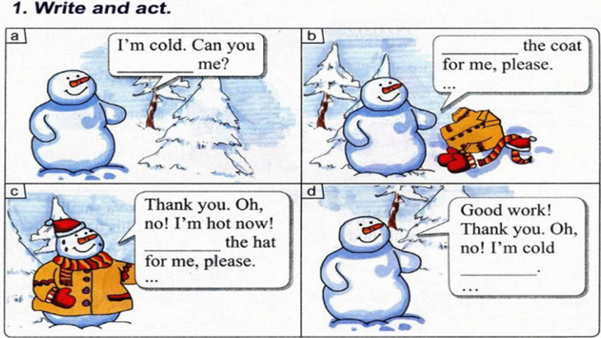
课文原文
3. Let’s do it!
Put on
help
Take off
again

Slide 24
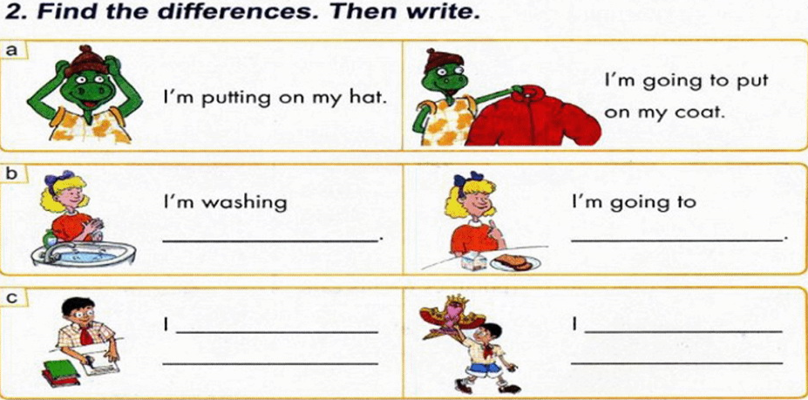
课文原文
3. Let’s do it!
my hands
have breakfast
am doing my
homework.
am going to fly a kite.

Slide 25
课堂互动
课堂操练
学生准备所学单词的图片或者卡片，教师说指令，学生做动作。例如：
Hat, hat ,show me your hat.
glove, glove, show me your glove.
......

Slide 26
巩固练习
一、判断下列各组单词是(T)否(F)属于同类。
( )1.A. warm B. cloudy C. hot
( )2.A. cool B. hot C. cold
( )3.A. shorts B. glove C. sunny
( )4.A. green B. snow C. red
( )5.A. hat B. shorts C. coat

Slide 27

巩固练习
二、根据实际情况回答问题。
1.Do you like snow？Why？
2.Which season do you like best?
3.Can you make a snowman?
4.What colour is the snow?
5.How many seasons are there in a year?

Slide 28

回顾小结
一、本课时学的重点词汇如下：
put on 穿上;戴上 take off 脱下(衣服);摘掉
again (副词)再;又
二、本课时学习的重点句子如下：
Jenny and Li Ming are going out to play with Danny.
詹妮和李明将出去和丹尼玩儿。

Slide 29

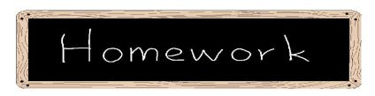
课后作业
What's your favorite season? Why?
What do you like to do in the season?
Talk about them and write down.
29

